Slide 1
Motivations… ثالَنةرةكان ..الدوافع

Slide 2
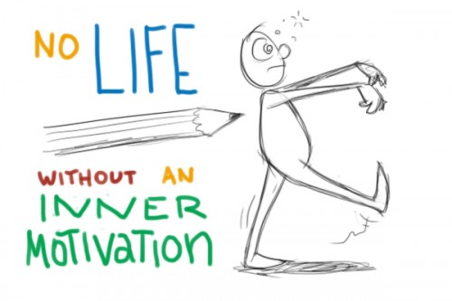
ثيَناسةي ثالَنةر: حالةتيكي دةرووني جةستةيية، هةلس وكةوت و رةفتار لة باريَكي تايبةتيدا دةجوليَني وئاراستةي دةكات بةرةو ئامانجيَكي دياريكراو.........

Slide 4
فسيولوذييةكان وةكو : نووستن.. خواردن..تينووبون...مانةوةي جوَر
جوَرةكاني ثالَنةر:
ثالنةرة بوماوةييةكان يان فسيولوذييةكان
ثالنةرة وةرطيراوةكان (الدوافع المكتسبة)

Slide 6
وةكو لاساي كردنةوة ...ومولَكدارى ...وئاستي خواست
ثالنةرة وةرطيراوةكان دابةش دةبنة سةر:
يةكةم: ثالنةرة كوَمةلايةتية طشتيةكان
دووةم: ثالنةرةكوَمةلايتية شارستانيةكان
سيَيةم: ثالَنةرةكوَمةلايتية تاكيةكان

Slide 7
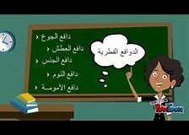
نيشانةي ثالَنةرة بوَماوةييةكان

Slide 8
جوَرةكاني ثالَنةر

Slide 9
1- يةكسةر لةدواي لةدايك بوون بوونيان هةية
2- ووروذينةرةكاني بوَماوةيين وةك طرذبووني طةدة
3- مروَظ لةطةل ئاذةلَة ثيَشكةوتووةكان هاوبةشة 4- ئامانجةكانيان بوَماوةيين وةك برسيتي ئامانجي خواردنة.
5- لةنيَوان هةموو مروَظةكاندا هاوبةشة

Slide 10
ثالَنةرة هةستييةكان ونةستييةكان..الدوافع الشعورية والاشعورية

Slide 11
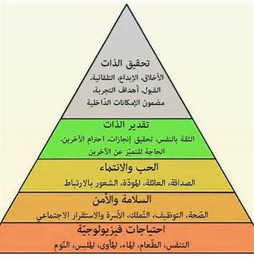
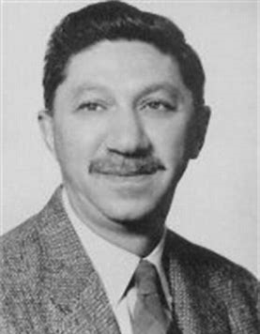
قوتابخانةي مروَظايةتي.... ابراهام ماسلو

Slide 12
ثيَداويستية فسيولوذيةكان.
ثيَداويستي ئاسايش ودلَنياي.
ثيداويستي خوَشةويستي.
ثيَداويستي ريَزطرتن لة خود.
ثيَداويستي زانين وتيَطةيشتن.
ثيَداويستي جوانكاريييةكان.
ثيَداويستي بةديهيناني خود.

Slide 13
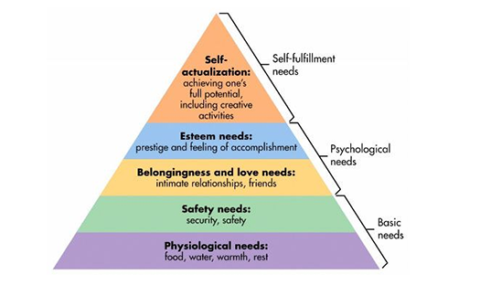

Slide 14
https://drive.google.com/file/d/1kSbW9EVikudj1e-OkhkPMzHsw1JVMGvz/view?usp=drivesdk
www.biala.50webs.com/page_know/kn_08.htm
https://www.bing.com/videos/search?q=%d8%a7%d9%84%d8%af%d9%88%d8%a7%d9%81%d8%b9&docid=608008716966036254&mid=C425F75C46ADF556FA37C425F75C46ADF556FA37&view=detail&FORM=VIRE
https://hyatok.com/
احمد عزت راجح , اصول علم النفس

